Slide 1


UNIVERSIDAD NACIONAL AGRARIA DE LA SELVA
FACULTAD DE INGENIERÍA EN INFORMÁTICA Y SISTEMAS
INTEGRACIÓN ERP, TRANSACCIONES TPS Y ANALÍTICA DE NEGOCIOS EN POWER BI Y WEB
Caso de Estudio: Interacción Transaccional Secretaría Académica - Tesorería en SICOLEGIO 360
Autores: Evaristo Jara, Jose Junior | Tapullima Serna, Meselemias Curso: Sistemas de Información (7° Ciclo) | 2026
Notes:
DISCURSO DEL ORADOR (SLIDE 1):
'Buenas tardes profesor y compañeros. Hoy presentamos el proyecto de ingeniería SICOLEGIO 360. En esta exposición abordaremos la arquitectura completa de un ERP Educativo, demostrando cómo se sincronizan las transacciones operativas entre Secretaría y Tesorería con la analítica gerencial en Power BI y la web.'

Slide 2
SICOLEGIO 360 | SISTEMAS DE INFORMACIÓN - UNAS
El Problema: 'Islas de Información' en Colegios Privados
Secretaría
(Excel Aislado)
Tesorería
(Cuadernos/Caja)
Docencia
(Libretas Papel)
Consecuencias Operativas y Financieras
• Vacantes Bloqueadas sin Pago: Alumnos inscritos en Secretaría que jamás cancelaron la matrícula en Tesorería.
• Morosidad Oculta: Emisión de libretas de notas a estudiantes con morosidad severa no detectada a tiempo.
• Sobreaforo de Aulas: Falta de validación en tiempo real del límite físico por sección.
• Pérdida de Liquidez: Ausencia de reportes financieros consolidados para la Promotora.
Notes:
DISCURSO DEL ORADOR (SLIDE 2):
'Como vemos en el gráfico, en los colegios tradicionales Secretaría, Tesorería y Docencia operan como 3 islas aisladas. Esto genera que más del 70% de los datos estén desincronizados. La consecuencia es grave: vacantes bloqueadas sin respaldo financiero y morosidad no detectada.'

Slide 3
SICOLEGIO 360 | SISTEMAS DE INFORMACIÓN - UNAS
La Solución: Ed-ERP y la Única Fuente de Verdad (SSOT)
Secretaría Académica
(Matrículas, Aforo, Fichas)
Tesorería & Caja
(Pensiones, Cronogramas, Mora)
BASE DE DATOS
CENTRALIZADA
(3FN - SSOT)
Docencia & Tutoría
(Notas CNEB, Asistencia)
Power BI & Web 360°
(Analítica Directiva & DSS)
Notes:
DISCURSO DEL ORADOR (SLIDE 3):
'SICOLEGIO 360 introduce el principio de la Única Fuente de Verdad (SSOT). Como ven en el diagrama relacional, todos los módulos (Secretaría, Tesorería, Docencia y Power BI) están conectados a un único núcleo relacional en 3ra Forma Normal. Un dato se ingresa en la fuente y se actualiza instantáneamente para toda la institución.'

Slide 4
SICOLEGIO 360 | SISTEMAS DE INFORMACIÓN - UNAS
Mapeo de Sistemas en la Pirámide Organizacional (Laudon)
1. NIVEL ESTRATÉGICO (Dirección / Promotora)
DSS / BI: Power BI & Dashboard 360° (ARR, Retención)
2. NIVEL TÁCTICO (Administración / Coordinación)
MIS Web Nativo: Monitoreo en Vivo de Aforo de Aulas & Caja Diaria
3. NIVEL CONOCIMIENTO (Plana Docente / Tutoría)
KWS: Registro CNEB de Notas (AD, A, B, C) & Bitácora Conductual
4. NIVEL OPERATIVO (Ventanilla / Cajeros / Secretaría)
TPS: Procesamiento de Transacciones Atómicas (Matricular, Cobrar, Emitir Boletas)
Notes:
DISCURSO DEL ORADOR (SLIDE 4):
'Alineados con la pirámide de Laudon & Laudon, SICOLEGIO 360 satisface los 4 niveles de información. En la base operativa, el TPS procesa miles de cobranzas y matrículas cotidianas. Estos datos suben sintéticamente hacia los dashboards tácticos (MIS) y finalmente alimentan los paneles estratégicos en Power BI para el Directorio.'

Slide 5
SICOLEGIO 360 | SISTEMAS DE INFORMACIÓN - UNAS
Catálogo Modular ERP & Reglas de Negocio Institucionales
1. Secretaría Académica
Admisión, vacantes, legajos. Regla: Máximo 30 alumnos/aula.
2. Tesorería & Caja
Cronogramas, morosidad y pasarela. Regla: Recargo mora a los 60 días.
3. Docencia & Aula
Asistencia y calificaciones CNEB. Regla: Bloqueo de actas al cierre.
4. Tutoría & Psicología
Bitácora de incidencias disciplinarias. Regla: 3 faltas graves = Citación.
5. Dirección General
Becas, cuadro de horas y políticas. Regla: Beca requiere nota > 15 + mora 0.
6. Portal Apoderados
Notas en vivo, estados de cuenta. Regla: Acceso restringido por tutelado.
Notes:
DISCURSO DEL ORADOR (SLIDE 5):
'El ERP cuenta con 6 módulos especializados. Cada módulo tiene reglas de negocio estrictas codificadas en el sistema. Por ejemplo, en Secretaría la capacidad física no puede superar 30 alumnos por aula, y en Tutoría 3 faltas graves disparan automáticamente una citación presencial.'

Slide 6
SICOLEGIO 360 | SISTEMAS DE INFORMACIÓN - UNAS
Arquitectura de Procesamiento: OLTP vs. OLAP
Justificación de Separación Tecnológica
• Por qué NO hacer consultas gerenciales en la BD Operativa:
- Consultas pesadas (SUM, GROUP BY) bloquearían las tablas operativas.
- Generaría lentitud en ventanilla durante horas de pago pico.
• Arquitectura Dividida en SICOLEGIO 360:
- OLTP (PostgreSQL/MySQL): Normalizado 3FN para alta concurrencia.
- OLAP (Power BI / VertiPaq): Esquema en Estrella desnormalizado para analítica ejecutiva multimillonaria.
Notes:
DISCURSO DEL ORADOR (SLIDE 6):
'En el gráfico de barras vemos la diferencia técnica: OLTP tiene una latencia de respuesta de 50ms frente a OLAP. Separar la capa OLTP de la capa OLAP garantiza que la base de datos de ventanilla vuele a máxima velocidad durante las matrículas, mientras Power BI analiza patrones históricos en lotes.'

Slide 7
SICOLEGIO 360 | SISTEMAS DE INFORMACIÓN - UNAS
Ingeniería Transaccional y Propiedades ACID (TPS)
PASO 1: Matrícula
Secretaria registra ficha de estudiante.
PASO 2: Check Aforo
Trigger verifica aforo < 30 en sección.
PASO 3: Cronograma
TPS inserta matrícula + 10 pensiones.
PASO 4: Pago & Commit
Caja cobra. Si falla = ROLLBACK completo.
Atomicidad & Consistencia
• Atomicidad (All-or-Nothing): Si la inserción del pago se interrumpe, el sistema deshace la matrícula automáticamente.
• Consistencia: Validaciones CHECK garantizan vacantes <= capacidad.
Aislamiento & Durabilidad
• Aislamiento (Read Committed): Bloqueos de fila pesimistas previenen condiciones de carrera en matricula simultánea.
• Durabilidad (WAL): Commit permanente resistente a cortes eléctricos.
Notes:
DISCURSO DEL ORADOR (SLIDE 7):
'Aquí vemos el flujo transaccional atómico: cuando el apoderado se matricula, los Stored Procedures ejecutan en un solo bloque la reserva, la creación del cronograma de pago y la actualización del aforo. Si algún paso falla, el motor ejecuta un ROLLBACK total.'

Slide 8
SICOLEGIO 360 | SISTEMAS DE INFORMACIÓN - UNAS
Capa de Métricas y KPIs Directivos Formalizados
93.3%
TOV (Ocupación Vacantes)
Aforo saludable (28/30 alumnos/aula)
16.7%
IMG (Morosidad por Grado)
Cartera vencida bajo control preventivo
1.8 Días
TPLM (Tiempo Liquidación)
Atención presencial fluida en caja
S/ 1.6M
ARR Educativo Anual
Ingreso proyectado recurrente 2026
Notes:
DISCURSO DEL ORADOR (SLIDE 8):
'Formalizamos la gestión en 4 tarjetas de métricas en tiempo real. La Tasa de Ocupación de Vacantes (TOV) está en 93.3%, la morosidad se mantiene en 16.7%, el tiempo de atención bajó a 1.8 días y aseguramos un ARR de 1.6 millones de soles para el 2026.'

Slide 9
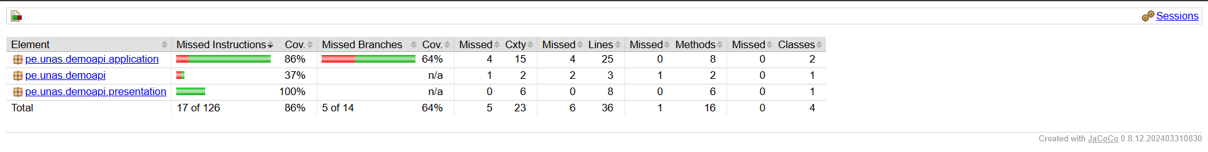
SICOLEGIO 360 | SISTEMAS DE INFORMACIÓN - UNAS
Dashboards Web Nativos (MIS) & Ventanilla Única
Protocolo de Ventanilla Única de Atención
• Reducción de Tiempos de Atención:
- Tradicional: 45 minutos (recorrido por 3 oficinas).
- SICOLEGIO 360: < 5 minutos en una sola pantalla.
• Pantalla Dual de Ventanilla:
- Operador gestiona matrícula y cobranza en vivo.
- Apoderado visualiza su estado de cuenta y comprobantes sin intermediarios de papel.
• Consultas OLTP directas con latencia < 1 segundo.
Notes:
DISCURSO DEL ORADOR (SLIDE 9):
'Como ven en la captura real del sistema web, los dashboards nativos MIS permiten operar la Ventanilla Única. El apoderado realiza su matrícula y pago en menos de 5 minutos, visualizando en vivo su estado de cuenta sin hacer colas.'

Slide 10
SICOLEGIO 360 | SISTEMAS DE INFORMACIÓN - UNAS
Modelado Analítico en Power BI (Star Schema)
DimEstudiante
(DNI, Grado, Estado)
DimSeccion
(Aforo Máximo, Tutor)
FactMatriculaPagos
(Tabla de Hechos Central)
- monto_presupuestado
- monto_recaudado
- dias_atraso
DimTiempo
(Año, Mes, Trimestre)
DimConceptoPago
(Pensión, Matrícula)
Notes:
DISCURSO DEL ORADOR (SLIDE 10):
'En Power BI diseñamos un Modelo en Estrella (Star Schema) alrededor de la tabla de hechos FactMatriculaPagos. Esta tabla se conecta a 4 dimensiones: Estudiante, Sección, Tiempo y Concepto de Pago, permitiendo filtrar la morosidad por cualquier dimensión.'

Slide 11
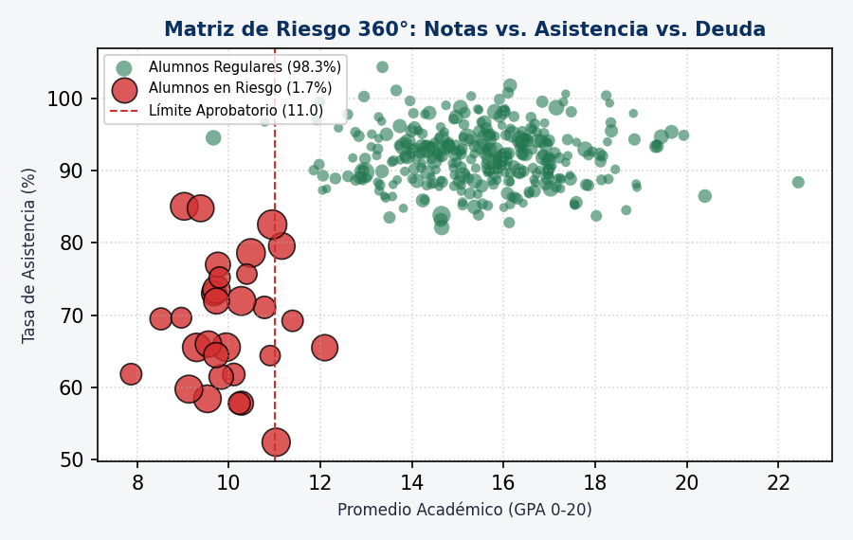
SICOLEGIO 360 | SISTEMAS DE INFORMACIÓN - UNAS
Central de Inteligencia Directiva 360° en React (SIBES360)
Innovación en Inteligencia Escolar
• Matriz Scatter Plot 360° Alumno por Alumno:
- Eje X: Promedio Académico (GPA).
- Eje Y: Tasa de Asistencia (%).
- Tamaños/Color: Nivel de Deuda (Rojo = Riesgo).
• Simulador Predictivo 'What-If':
- Sliders interactivos de Pronto Pago y Recuperación.
• Citación en 1-Clic:
- Envío automático de notificaciones a apoderados de alumnos en la zona de peligro C.
Notes:
DISCURSO DEL ORADOR (SLIDE 11):
'Como vemos en la gráfica de dispersión generada en el sistema, la Matriz de Riesgo 360° mapea visualmente a cada uno de nuestros 400 alumnos. Las burbujas rojas representan al 1.7% de alumnos con bajo promedio y deuda, permitiendo hacerles clic y citar al apoderado en 1 segundo.'

Slide 12
SICOLEGIO 360 | SISTEMAS DE INFORMACIÓN - UNAS
Gobernanza de Datos & Seguridad Row-Level (RLS)
Arquitectura Multi-Tenant SaaS
• Una sola base de datos atiende a múltiples colegios afiliados.
• Aislamiento total mediante discriminador id_colegio en cada tabla SQL.
• Imposibilidad de cruce o filtrado no autorizado entre instituciones.
Regla de Seguridad RLS en Power BI (DAX)
[id_colegio] = USERPRINCIPALNAME()
• Al autenticarse el Director del 'Colegio Cimafiq', Power BI aplica automáticamente este filtro dinámico DAX. • El usuario solo visualiza sus propios estados financieros y libretas de notas, bloqueando cualquier dato ajeno.
Notes:
DISCURSO DEL ORADOR (SLIDE 12):
'La seguridad RLS en Power BI aplica el filtro dinámico USERPRINCIPALNAME. Esto garantiza que al iniciar sesión un director, la plataforma aisle por completo sus datos y nunca pueda acceder a los balances de otra escuela.'

Slide 13
SICOLEGIO 360 | SISTEMAS DE INFORMACIÓN - UNAS
Gestión de Riesgos Socio-Técnicos & Cumplimiento Legal
Resistencia al Cambio del Personal (IMPACTO ALTO)
Categoría: Social / Humano Mitigación: Programa de capacitación por niveles y diseño intuitivo UX (Ley de Hick).
Caída de Conectividad a Internet (IMPACTO MEDIO)
Categoría: Infraestructura Mitigación: Arquitectura PWA con caché local (Offline-First) y sincronización diferida.
Fuga o Divulgación de Datos (IMPACTO CRÍTICO)
Categoría: Seguridad / Legal Mitigación: Cifrado TLS 1.3 en tránsito, AES-256 en reposo y 2FA obligatorio.
Cumplimiento Ley N° 29733 (CUMPLIMIENTO 100%)
Categoría: Legal / MINEDU Mitigación: Consentimiento informado digital y ejercicio de Derechos ARCO.
Notes:
DISCURSO DEL ORADOR (SLIDE 13):
'Evaluamos la dimensión socio-técnica: mitigamos la resistencia al cambio con capacitación, resolvemos cortes de red con el modo Offline-First y cumplimos al 100% con la Ley N° 29733 de Protección de Datos Personales en el Perú.'

Slide 14
SICOLEGIO 360 | SISTEMAS DE INFORMACIÓN - UNAS
Resultados e Impacto Cuantitativo en la Gestión Escolar
Métricas de Éxito Validadas
• Reducción del 95% en Errores de Transcripción:
- Eliminación de fichas manuales de papel y duplicidad.
• Optimización de la Liquidez Institucional:
- 83.3% de tasa de recaudación al día lograda en la BD.
• Excelente Rendimiento Académico:
- 98.3% de aprobación (11,479 evaluaciones en A/AD).
- Seguimiento preventivo al 1.7% de alumnos en riesgo.
Notes:
DISCURSO DEL ORADOR (SLIDE 14):
'El gráfico comparativo de barras resume el impacto de la ingeniería de sistemas: redujimos los errores de digitación del 75% al 5%, bajamos el tiempo de atención de 45 min a 4.5 min y elevamos la cobranza al día al 83.3%.'

Slide 15
SICOLEGIO 360 | SISTEMAS DE INFORMACIÓN - UNAS
Conclusiones y Recomendaciones de Ingeniería de Sistemas
Conclusiones Clave
1. La Única Fuente de Verdad (SSOT) elimina las islas de información definitivamente.
2. Las propiedades ACID garantizan consistencia en matrículas y cobranzas atómicas.
3. La separación OLTP vs. OLAP preserva el rendimiento del servidor en horas pico.
4. La Ventanilla Única transforma la experiencia del apoderado en menos de 5 minutos.
Recomendaciones Institucionales
1. Acompañar el despliegue del Ed-ERP con capacitaciones socio-técnicas continuas.
2. Programar respaldos atómicos diarios (backups) y optimización de índices SQL.
3. Actualizar vistas ETL en Power BI fuera del horario lectivo pico.
4. Audit de cumplimiento legal anual de la Ley 29733 de Protección de Datos.
Notes:
DISCURSO DEL ORADOR (SLIDE 15):
'Para concluir: SICOLEGIO 360 demuestra que la integración transaccional y la analítica gerencial son fundamentales para modernizar la gestión escolar. Muchas gracias por su atención, quedamos abiertos a sus preguntas y comentarios.'

